Slide 1
Лекция 5 Технологии управления большими данными Основы хранилищ ключ-значение
Методы и инструменты анализа больших данных

Slide 2
определение
Хранилище типа "ключ-значение" - это простая хеш-таблица, которая используется в основном тогда, когда весь доступ к базе данных осуществляется по первичному ключу.

Slide 3
Сравнение
MS SQL | REDIS
сервер | Cluster (node)
БД | database
Таблица | -
Строка | Ключ-значение
Идентификатор строки | Ключ

Slide 4
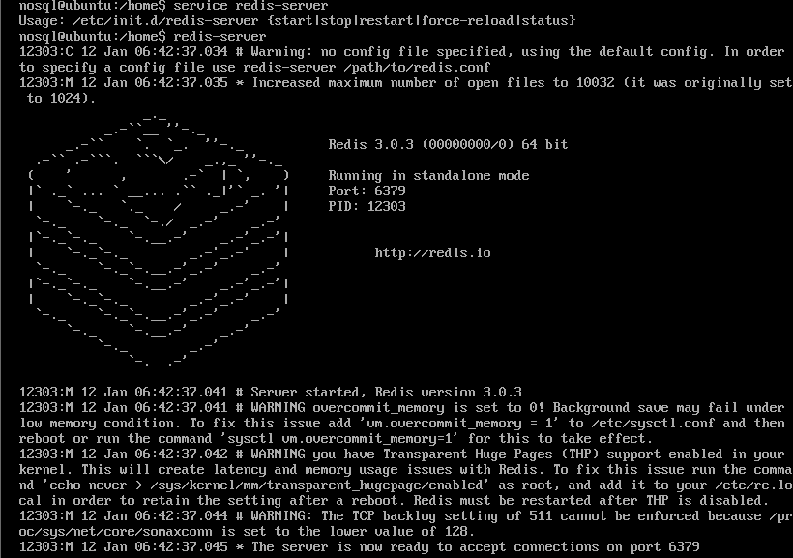
Установка
$ sudo apt-get update $ sudo apt-get install redis-server
$ redis-server

Slide 5
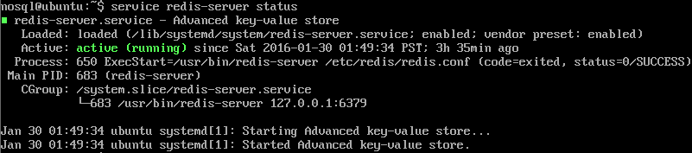
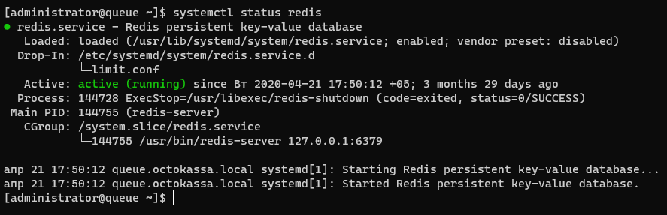
Запуск
$ service redis-server status

Slide 6
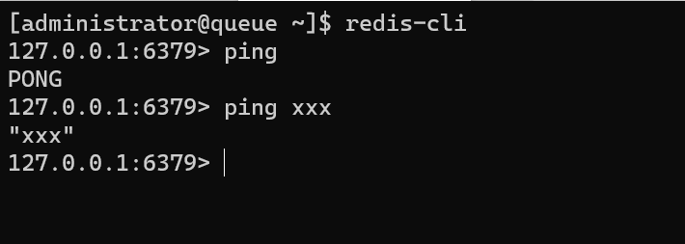
Подключение
Для подключения к Redis проще всего использовать консольный клиент redis-cli, который по умолчанию подключается к локальному серверу.
После вызова команды redis-cli отобразится интерактивный интерфейс клиента Redis.
Для проверки можно вызвать простейшую команду PING.

Slide 7
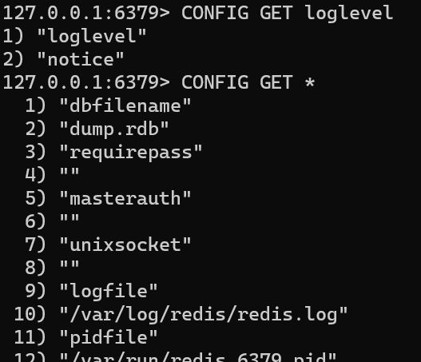
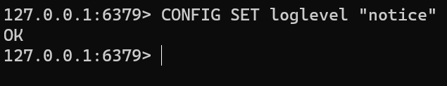
Конфигурация
Хранится в файле redis.conf в корневой папке приложения (может зависеть от дистрибутива Linux)
Доступна по команде CONFIG
CONFIG GET CONFIG_SETTING_NAME
CONFIG SET CONFIG_SETTING_NAME NEW_CONFIG_VALUE

Slide 8
Простые типы данных
В качестве примера использования Redis разработаем хранилище для простейшего сервиса сокращения ссылок. Разрабатываемый сервис должен обеспечивать выполнение следующих функций:
Сопоставлять переданные короткое имя и ссылку (URL)
Возвращать URL по переданному имени
Подсчитывать количество переходов (запросов имени) по ссылке
Автоматически очищать хранилище при неиспользовании ссылки больше 7 дней
Сам сервис будет предоставлять пользователю ссылку вида http://mysite.ru/go/короткое_имя при нажатии на ссылку сервис будет обращаться к хранилищу, преобразовывать короткое имя в длинную ссылку и переадресовывать пользователя на неё (аналог сервиса bit.ly и goo.gl).
Для сопоставления ключу значения в Redis используется команда SET, например, сопоставим ключу rasp адрес http://urfu.ru/ru/students/study/schedule/ для получения значения используется команда GET, которой достаточно одного ключа (см. рисунок ниже).

Slide 9
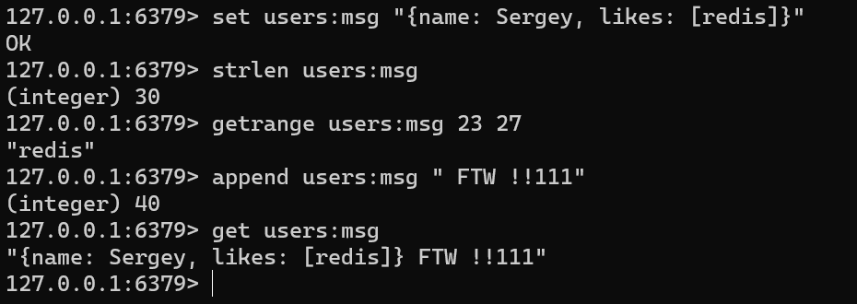
Простые типы данных Строки (Strings)
Строки являются самой простой структурой данных в Redis. Ключ-значение это строки.
Имея уникальные имена (ключи), значения строк могут быть какими угодно.

Slide 10

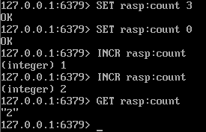
Простые типы данных
Для снижения количества соединений используются команды MSET\MGET, принимающие множество ключей и значений.
Задачу подсчёта количества переходов можно реализовать с помощью команд инкремента ключа INCR, DECR, INCRBY, DECRBY (значения ключа, который нужно создать заранее).

Slide 11
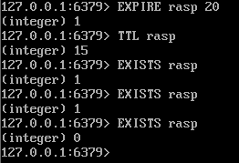
устаревание
На примере выше мы установили время жизни короткой ссылки равной 20 секундам и затем проверили сколько времени осталось жить ключу с помощью команды TTL и существование ключа (EXISTS), чтобы удостовериться, что Redis корректно очистил хранилище от нашей устаревшей ссылки. Для чтобы установить требуемое нам время жизни равное семи дням, нужно или умножить на 7 число секунд в сутках или воспользоваться командой EXPIREAT принимающей в качестве аргумента конкретную дату устаревания ключа.

Slide 12
Транзакции
набор команд MULTI\EXEC\DISCARD
первая записывает последовательность команд,
вторая транзакционно выполняет их,
третья отменяет выполнение,
по аналогии BEGIN\COMMIT\ROLLBACK. Но, в отличие от РСУБД, команды не выполняются до получения команды EXEC, поэтому команда DISCARD не откатывает изменённые данные, а просто отменяет выполнение записанных командой MULTI команд.

Slide 13
Сложные типы данных
Хеши
Списки(Lists)
Множества (Sets) и объединения (Unions)
Сортированные множества (Sorted Sets) и диапазоны (Ranges)

Slide 14
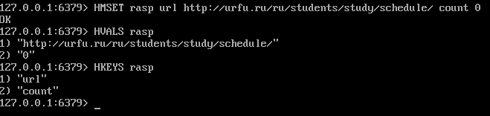
ХЭШИ
Хеши - хороший пример того, почему называть Redis хранилищем пар ключ-значение не совсем корректно. Хеши во многом похожи на строки. Важным отличием является то, что они предоставляют дополнительный уровень адресации данных - поля (fields). Эквивалентами команд set и get для хешей являются: hset, hget, hmset, hmget

Slide 15
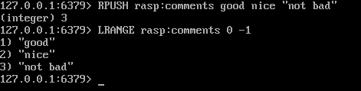
списки
Списки позволяют хранить и манипулировать массивами значений для заданного ключа. Можно добавлять значения в список, получать первое и последнее значение из списка и манипулировать значениями с заданными индексами. Списки сохраняют порядок своих значений и имеют эффективные операции с использованием индексов.

Slide 16
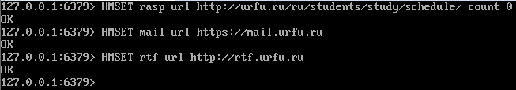

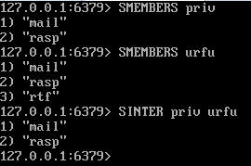
Множества (Sets) и объединения (Unions)
Множества используются для хранения уникальных значений и предоставляют набор операций - таких, как объединение.
Множества не упорядочены, но предоставляют эффективные операции со значениями.

Slide 17
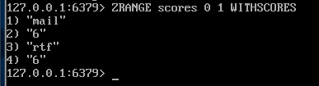
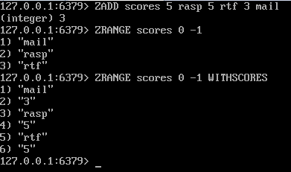
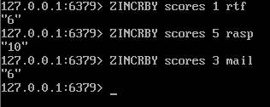
Упорядоченные Множества (Sorted Sets)
Сортированные множества особая структура данных Redis похожая сразу и на списки, и на множества, и на хеши. Как множества они состоят из уникальных строковых элементов, как списки они упорядочены, как хеши они состоят не только из строки, но и из ассоциированного c ним числового значения, называемого показатель (score). Значение показателя используется для сортировки элементов внутри множества.

Slide 18
Масштабирование
Redis Cluster
Репликация
Распределение ключей между несколькими узлами

Slide 19
варианты использования
Хранение информации о сессии
Профили пользователей
Предпочтения, настройки
Корзины заказа

Slide 20
Заключение
Кроме описанных выше основных команд и типов данных в Redis существует огромное число дополнительных команд для различных функциональных назначений – на сайте redis приведена исчерпывающая документация с примерами и возможностью испробовать эти команды.

Slide 21



Литература

